Slide 1


建模与仿真
All models are wrong, but some are useful (George, 1976)
课题7 综合研究
洪流、欧阳敏
华中科技大学人工智能与自动化学院

Slide 2
第二章：建模与仿真方法---建模为主：机理、推断、数据
1
线性规划
2
微分方程
3
统计/计量/时间序列建模（参数估计与推断）
4
机器学习
5
研究案例

Slide 3
1. 线性规划
例：某化工厂生产A、B两种产品，已知：生产A产品一公斤需耗煤9T，电力4000度和3个劳动日，可获利700元；生产B产品一公斤需耗煤4T，电力5000度和10个劳动日,可获利1200元。因条件限制，这个厂只能得到煤360T，电力20万度和劳动力300个，问：如何安排生产（即生产A、B产品各多少？）才能获利最多，请建立解决此问题的数学模型。

Slide 4
1. 线性规划
解：这是在一定条件求极值的生产管理问题，可运用运筹学中的线性规划方法建立线性规划模型。先将给出的数据整理成下表：
活 动 资 源 | 产品A生产 （1公斤） | 产品B生产 （1公斤） | 资源的限制
煤（T） | 9 | 4 | 360
电力（千度） | 4 | 5 | 200
劳动日（个） | 3 | 10 | 300
获利（百元） | 7 | 12

Slide 5
1. 线性规划
设生产A、B产品各为x₁，x₂公斤，则此问题变为求x₁，x₂满足下列条件:
9 x₁+4 x₂ ≦360
4 x₁+5 x₂ ≦200
3 x₁+10 x₂ ≦300
x₁≧0, x₂≧0
(1)
为使得总获利最大： max 7x₁+12x₂ (2)
显然(1)为约束条件，(2)为目标函数，这是一个典型的线性规划模型。

Slide 6
1. 线性规划
x₂
图解法：
90
最优生产计划为：
A产品：20公斤
B产品：24公斤
最大获利为42800元
60
30
C(20,24)
目标函数等值线：
Z=7x₁+12x₂
x₁
0
40
80
3x₁ +10 x₂ =300
9x₁ +4 x₂ =360
4x₁ +5 x₂ =200

Slide 7
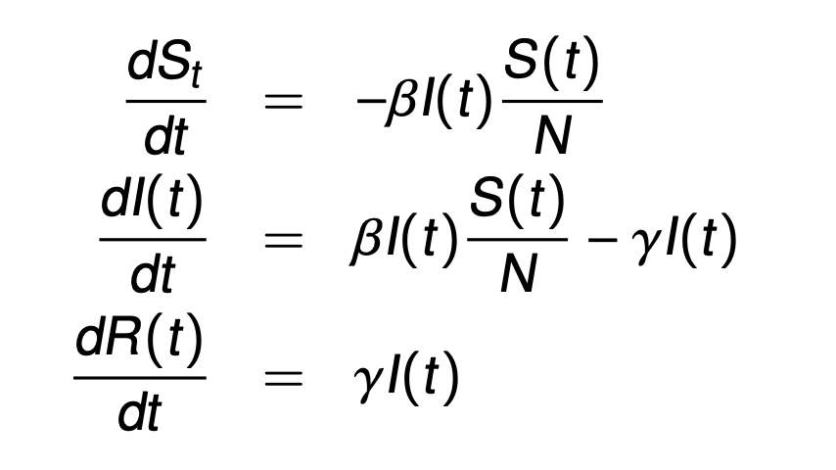
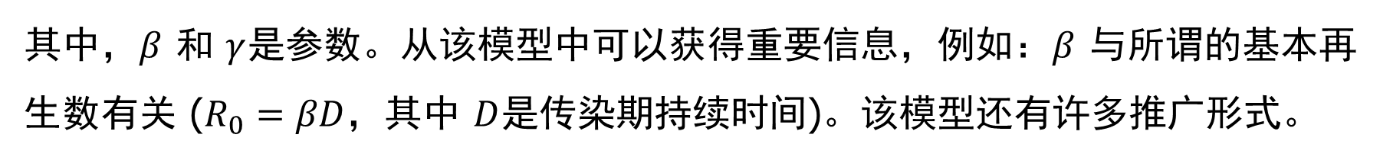
2. 微分方程
流行病学: SIR，拓展还有 SEIR / SIRS / SEIRS 模型
经典SIR传染病模型（Kermack 和 McKendrick，1927）是一个基础的流行病学模型。
其中，$β$ 和 $γ$是参数。从该模型中可以获得重要信息，例如：$β$ 与所谓的基本再生数有关 ($R_{0}=βD$，其中 $D$是传染期持续时间)。该模型还有许多推广形式。

Slide 8
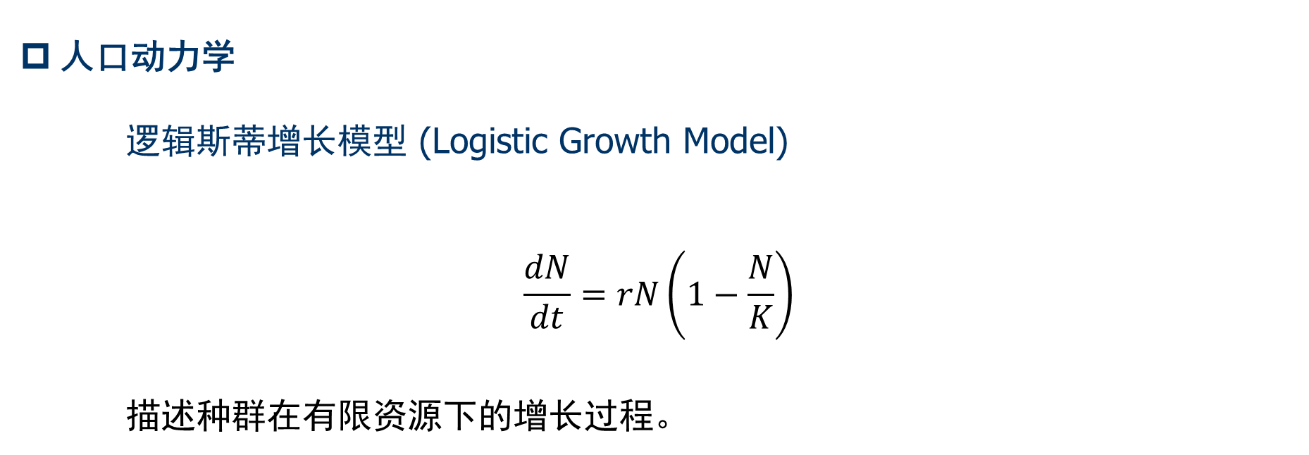
2. 微分方程
人口动力学
逻辑斯蒂增长模型 (Logistic Growth Model)
$$\frac{dN}{dt}=rN\left(1−\frac{N}{K}\right)$$
描述种群在有限资源下的增长过程。

Slide 9
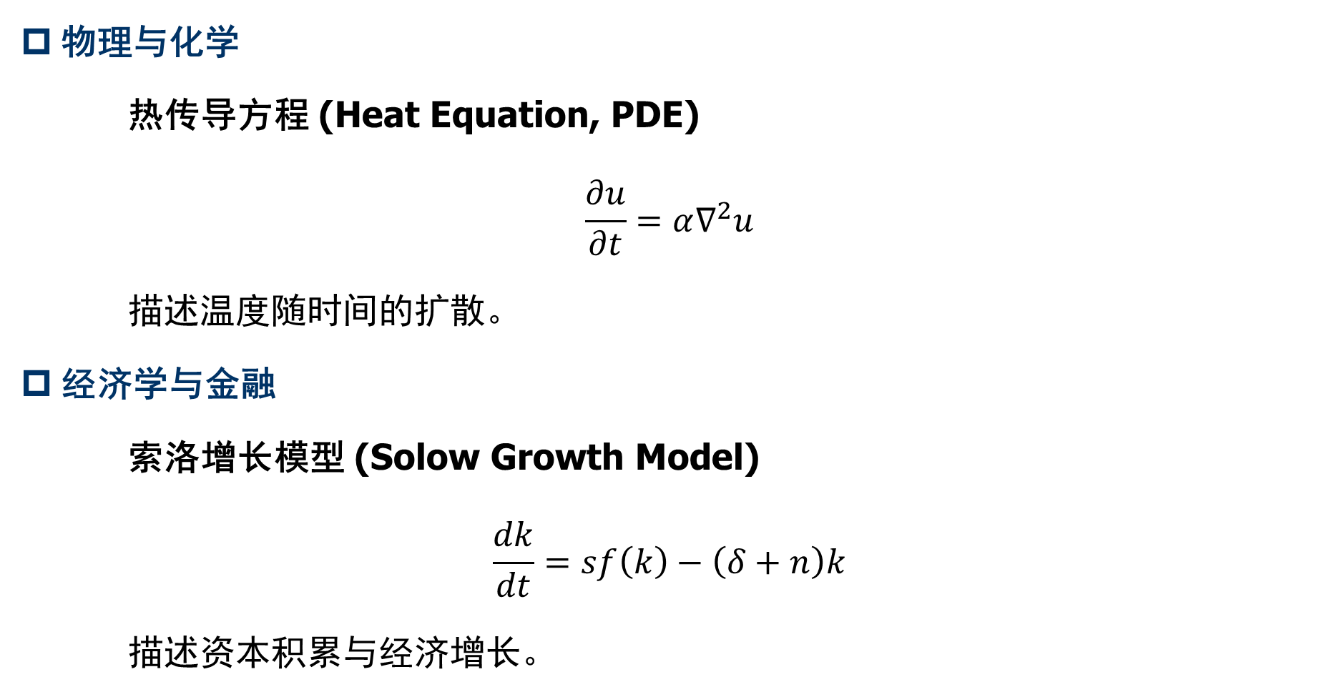
2. 微分方程
物理与化学
热传导方程 (Heat Equation, PDE)
$$\frac{∂u}{∂t}=α∇^{2}u$$
描述温度随时间的扩散。
经济学与金融
索洛增长模型 (Solow Growth Model)
$$\frac{dk}{dt}=sf\left(k\right)−\left(δ+n\right)k$$
描述资本积累与经济增长。

Slide 10
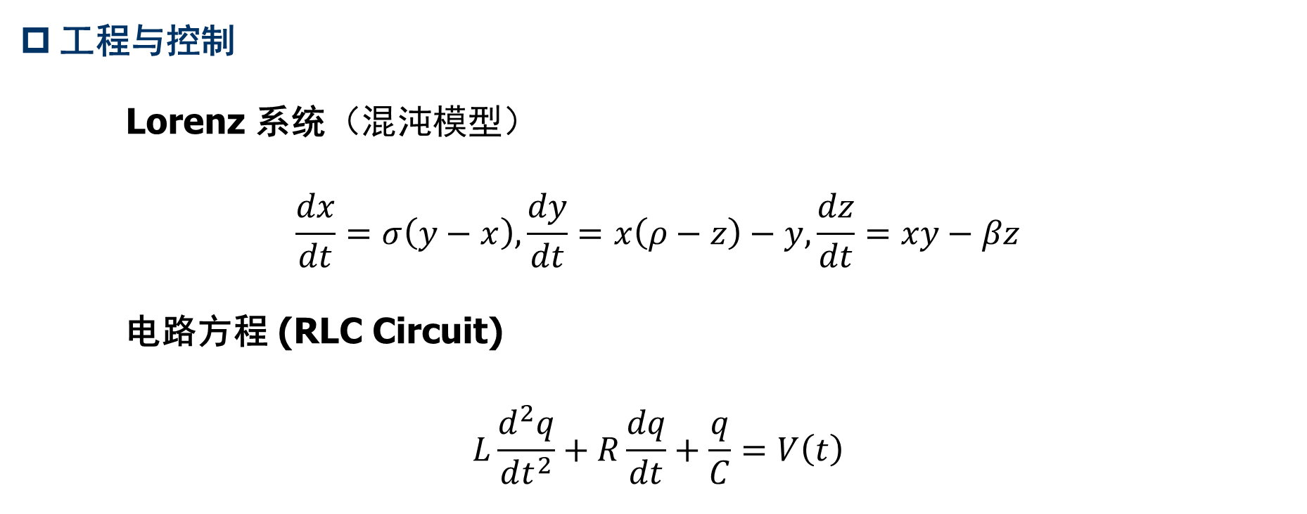
2. 微分方程
工程与控制
Lorenz 系统（混沌模型）
$$\frac{dx}{dt}=σ\left(y−x\right), \frac{dy}{dt}=x\left(ρ−z\right)−y, \frac{dz}{dt}=xy−βz$$
电路方程 (RLC Circuit)
$$L\frac{d^{2}q}{dt^{2}}+R\frac{dq}{dt}+\frac{q}{C}=V\left(t\right)$$

Slide 11
2. 微分方程
例：机械系统的电路类似模型
在机械系统与电路系统分别用推理法建造出数学模型（用微分方程描述的动力学方程）以后发现，它们具有同型性（即具有相似的数学描述并在参数上一 一对应，其运动也都具有振荡的特性），因此，电路系统可以认为是机械系统的一种类似模型，反之亦然。

Slide 12
2. 微分方程
系统的数学模型：
M•d²x/dt² +D•dx/dt+Kx = F(t)
系统的数学模型：
L•d²q/dt² +R • dq/dt+(1/C) • q = E(t)
电路系统B
机械系统A
变量及参数（属性）：
距离 x
速度 dx/dt
外力 F(t)
质量 M
阻尼系数 D
弹簧系数 K
系统行为： 机械振荡
变量及参数（属性）：
电荷 q
电流dq/dt
电压E(t)
电感 L
电阻 R
电容 C
系统行为： 电振荡
R
L
K
D
C
X
E(t)
M
F(t)

Slide 13
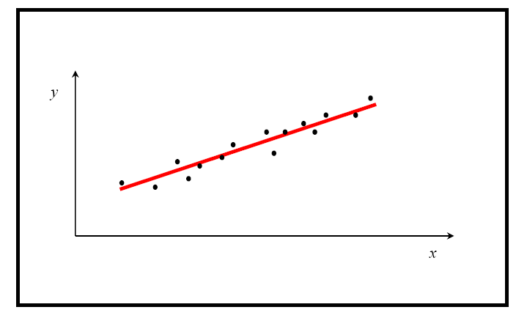
3. 统计回归、时间序列
线性回归
已知：
确定：a, b；根据实验得到的数据

Slide 14
3. 统计回归、时间序列
例：建造一个粮食生产系统的数学模型
播种面积 x₁(t)
有效灌溉面积 x₂(t)
化肥投放量 x₃(t)
气 候 x₄(t)
……
x_{n}(t)
粮 食
生 产
系 统
粮食总产量y(t)
投入
产出
通过实验或统计，可以找到粮食总产量y(t)与各种投入因素x₁(t)， x₂(t)…… x_{n}(t)之间的数量关系，构造出数学模型
y(t) = f(x₁, x₂…x_{n})或y(t) =a₀+a₁x₁(t)+ a₂x₂(t)+…+ a_{n}x_{n}(t)

Slide 15
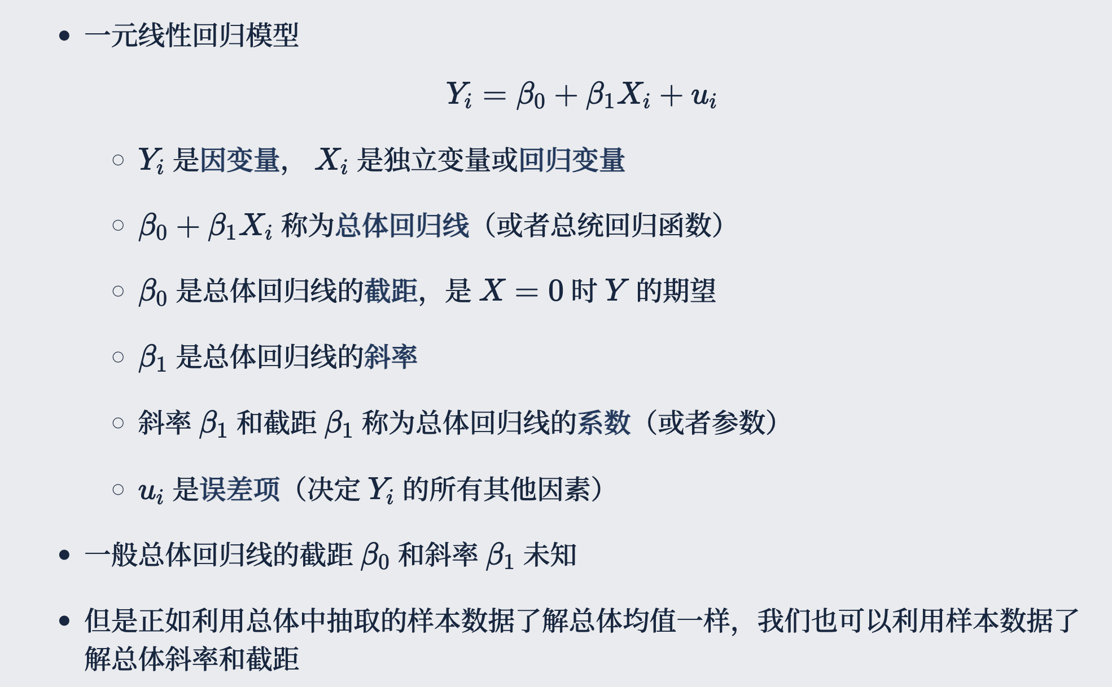
3. 统计/计量/时间序列建模（参数估计与推断）
一元线性回归

Slide 16
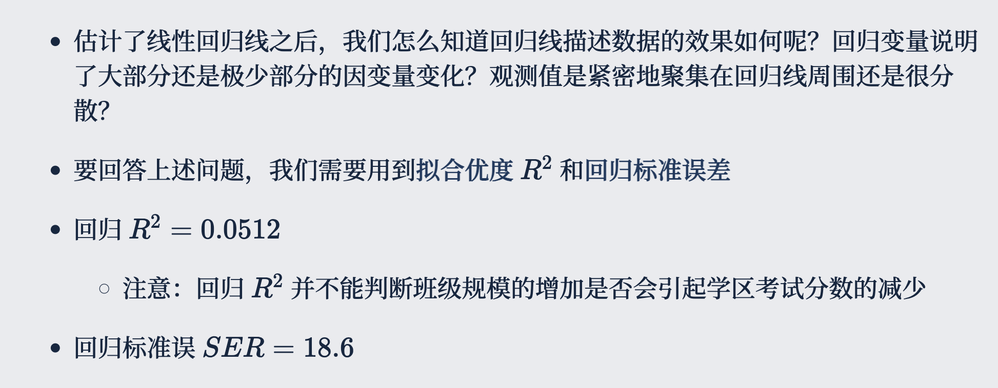
3. 统计/计量/时间序列建模（参数估计与推断）

Slide 17
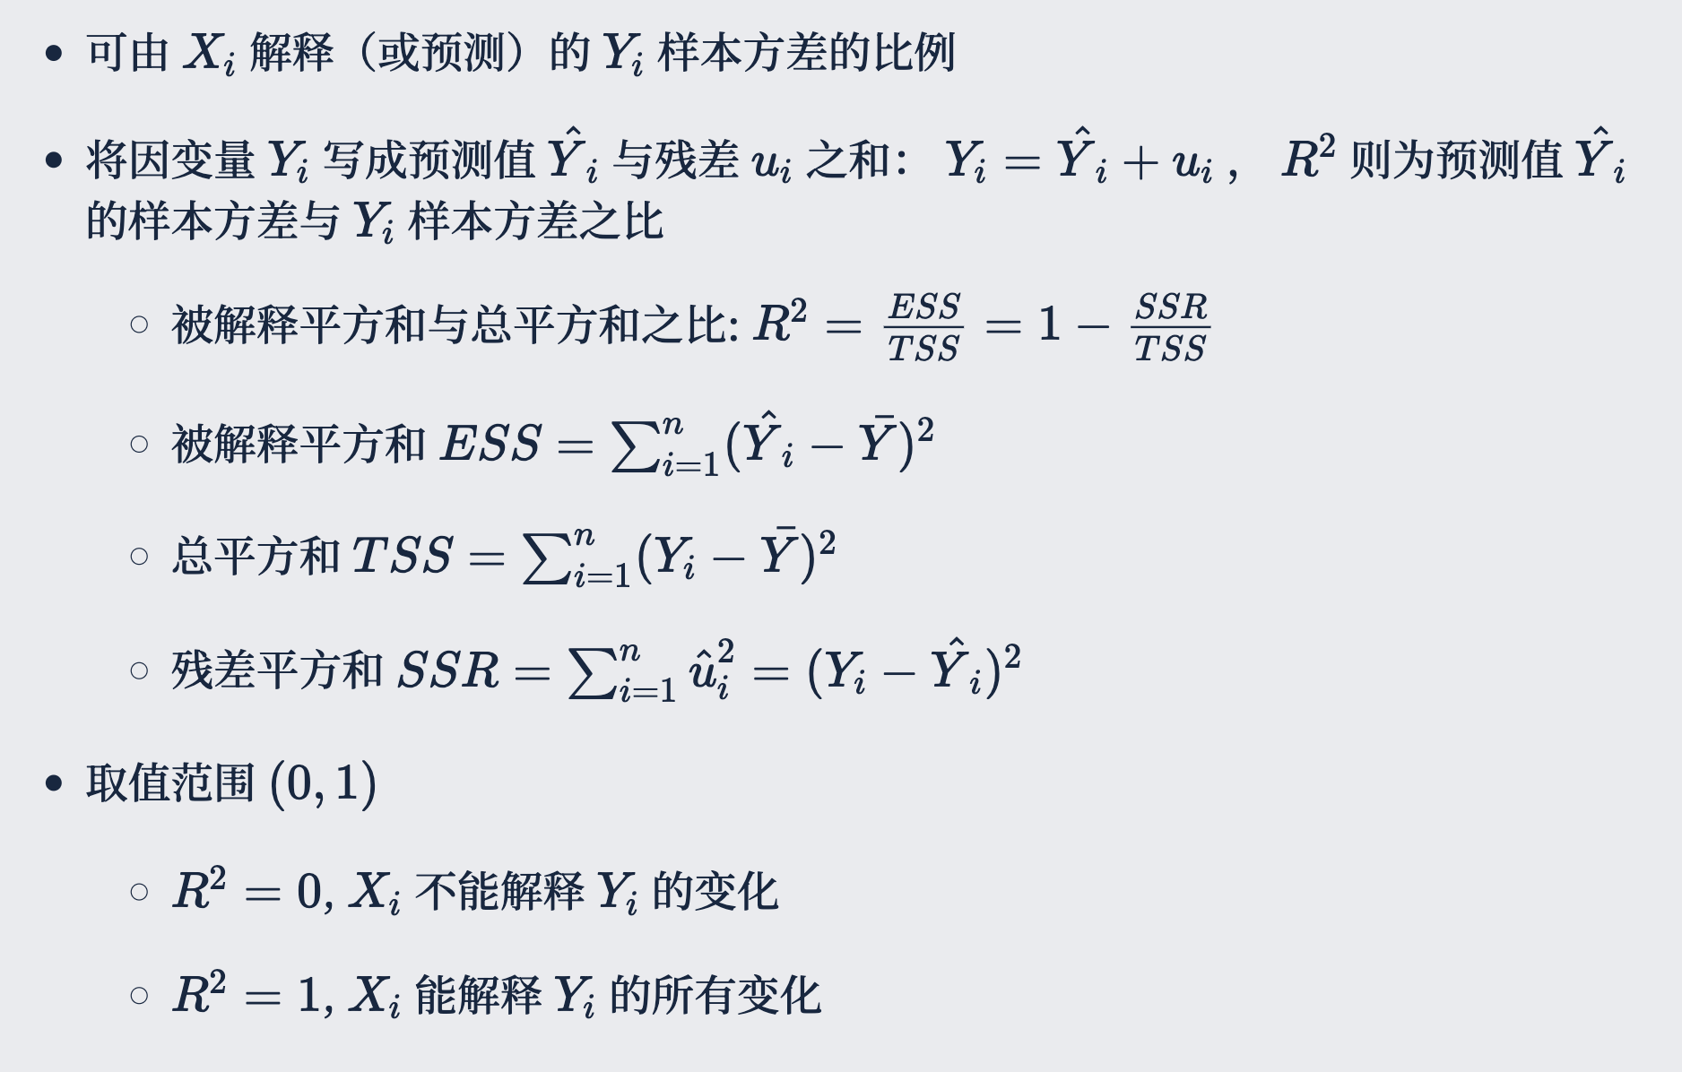
3. 统计/计量/时间序列建模（参数估计与推断）
回归 R²

Slide 18
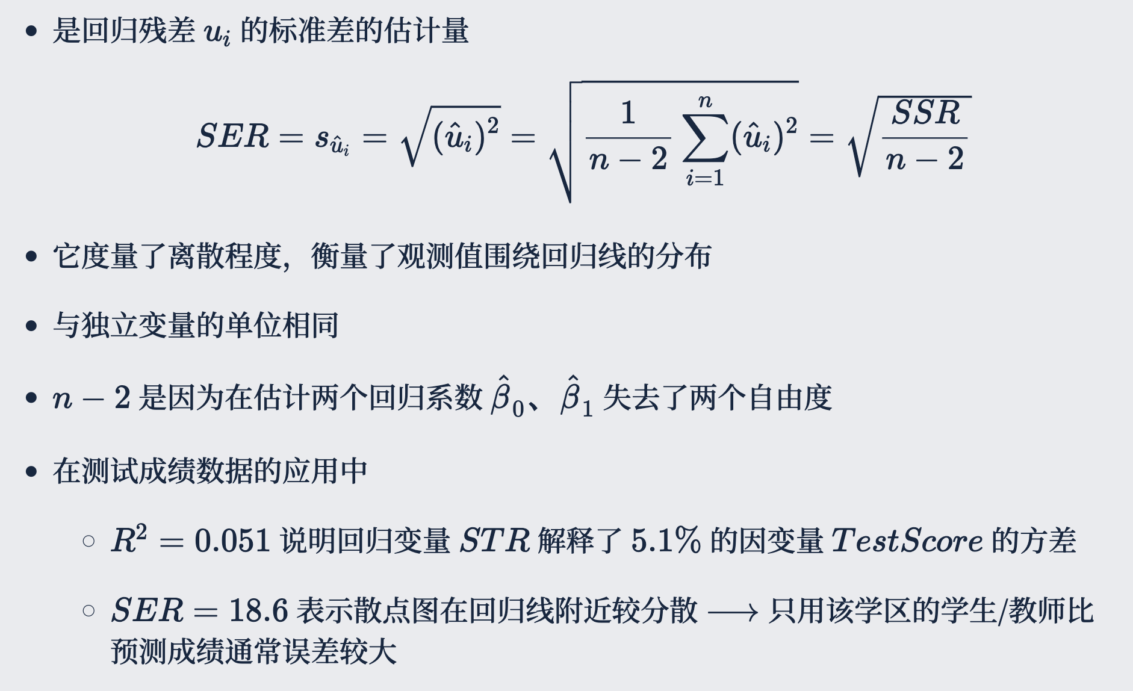
3. 统计/计量/时间序列建模（参数估计与推断）
回归标准误SER

Slide 19
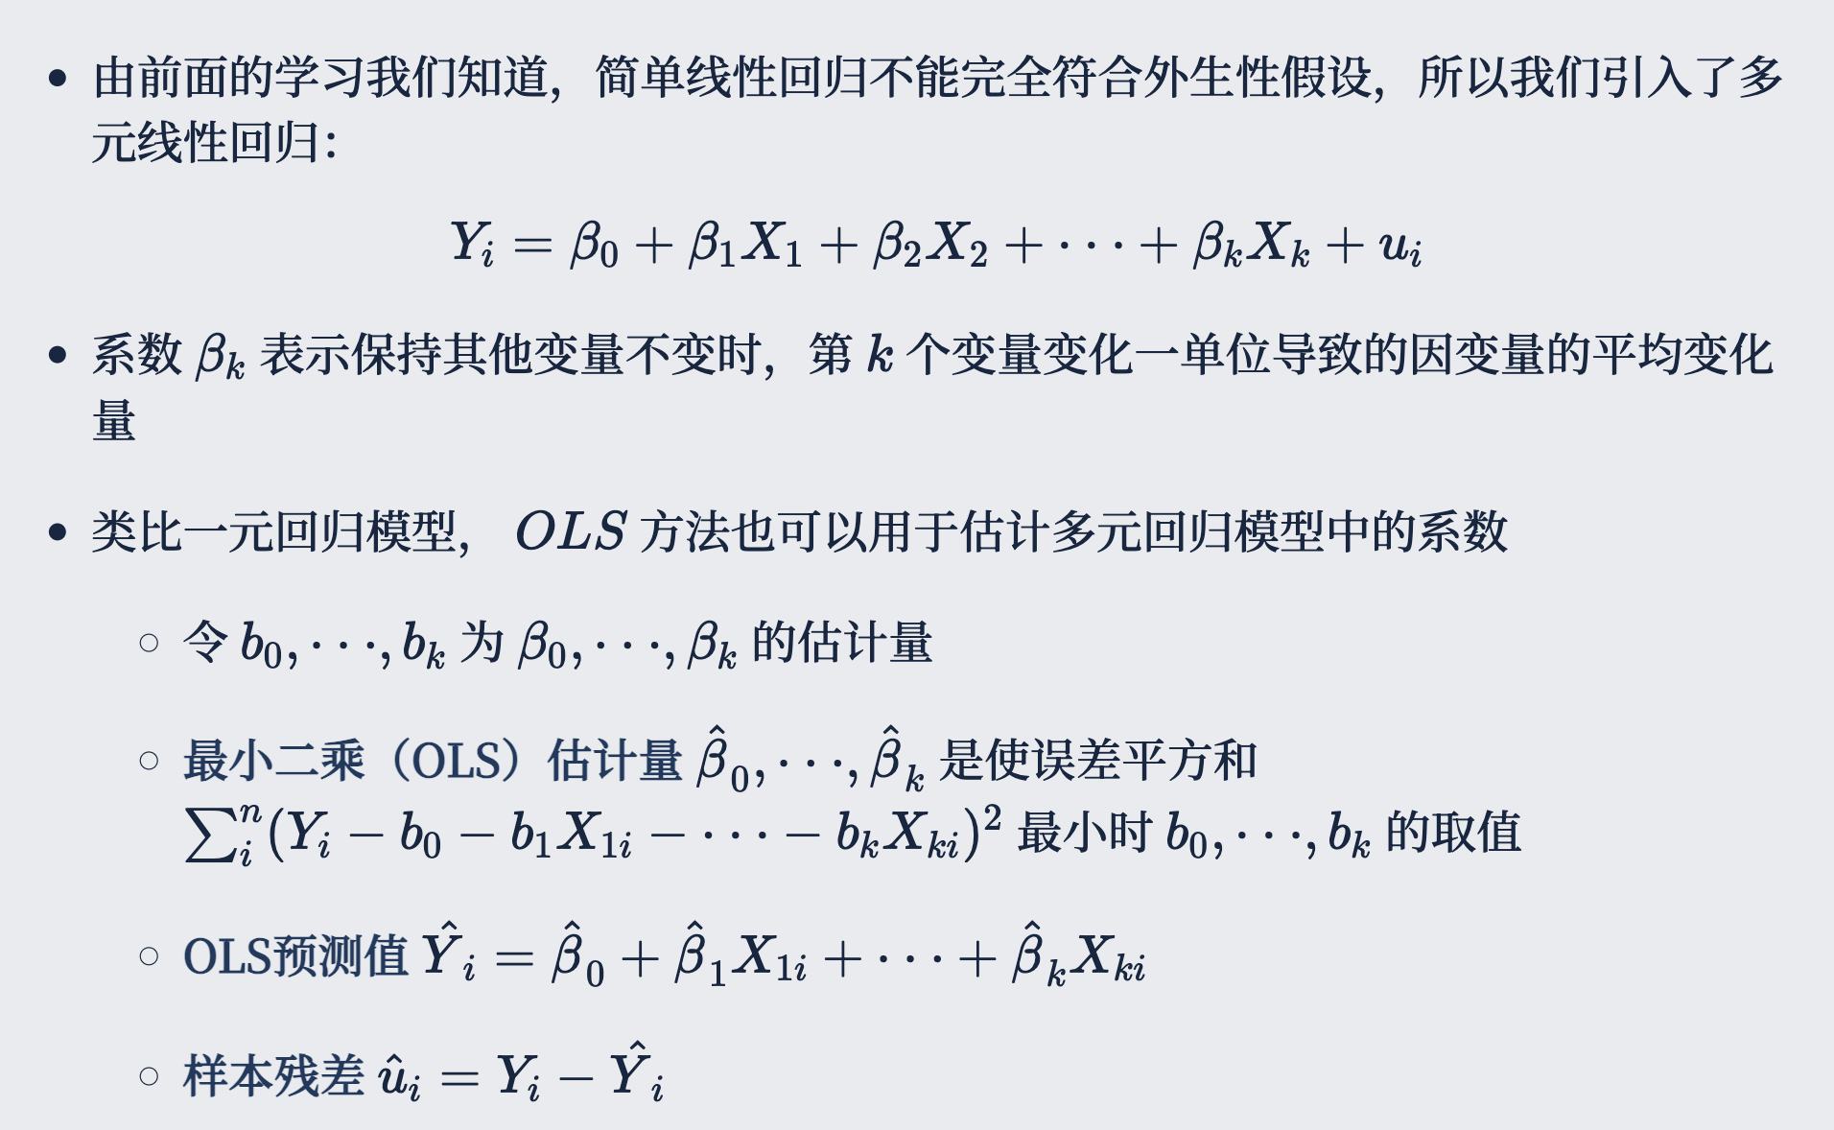
3. 统计/计量/时间序列建模（参数估计与推断）
多元回归估计

Slide 20
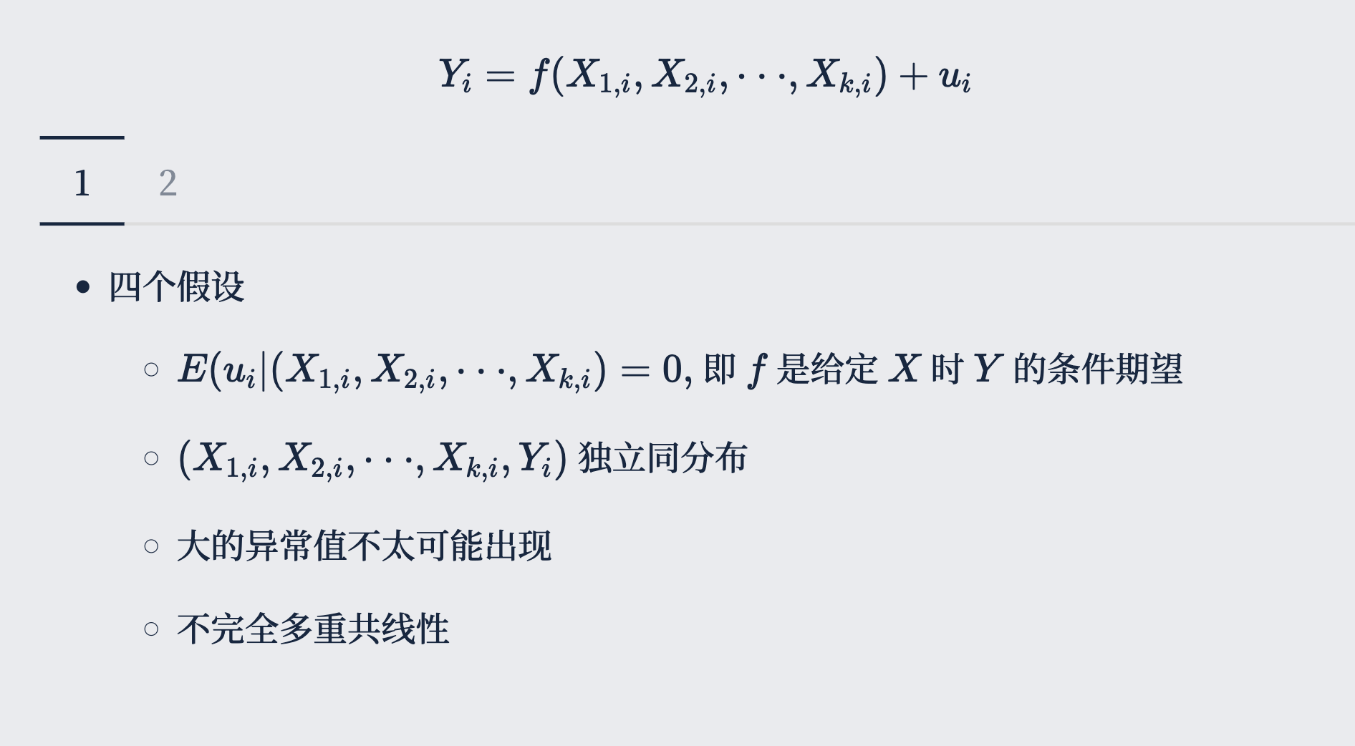
3. 统计/计量/时间序列建模（参数估计与推断）
非线性回归函数

Slide 21
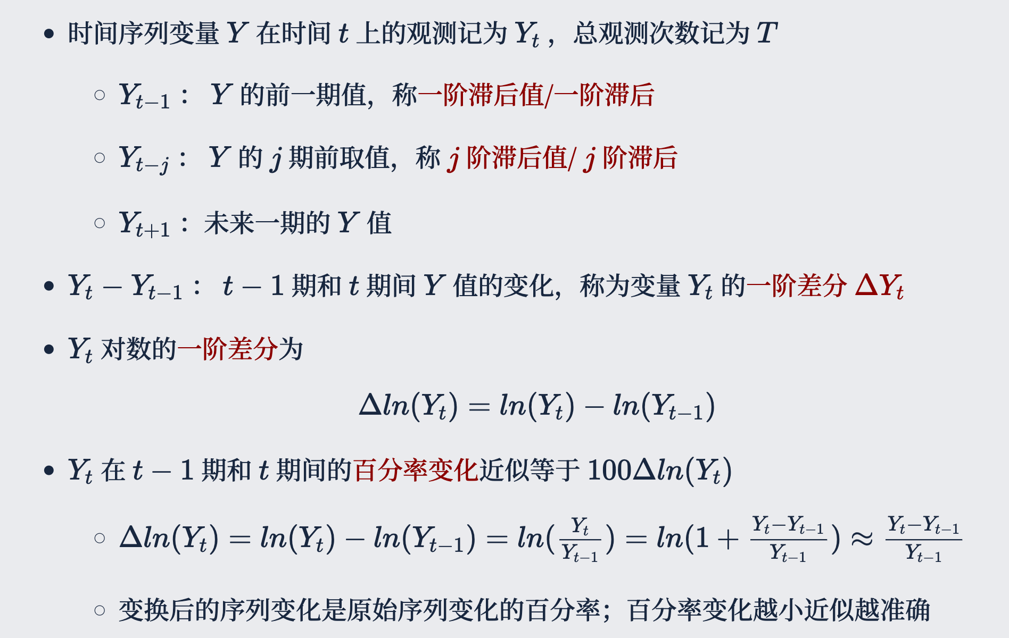
3. 统计/计量/时间序列建模（参数估计与推断）
时间序列回归与预测

Slide 22
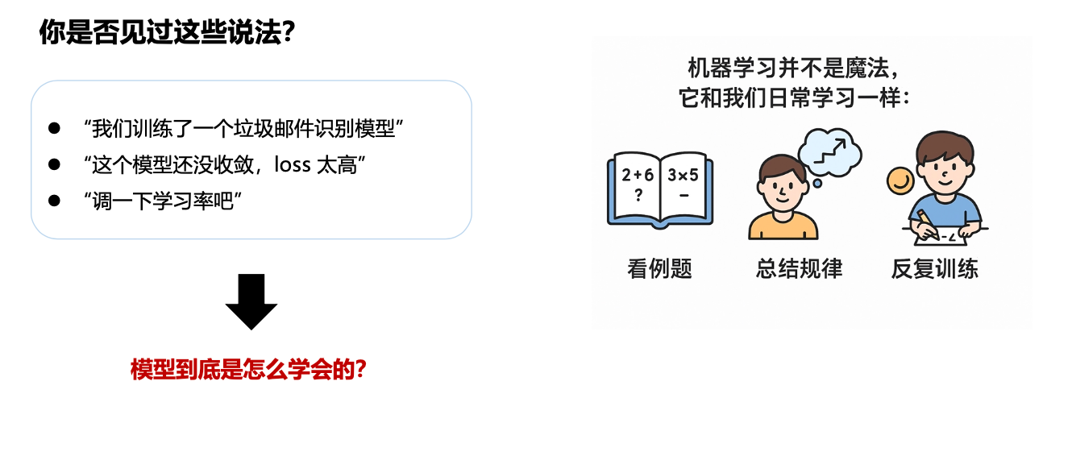
4. 机器学习
什么是机器学习？

Slide 23
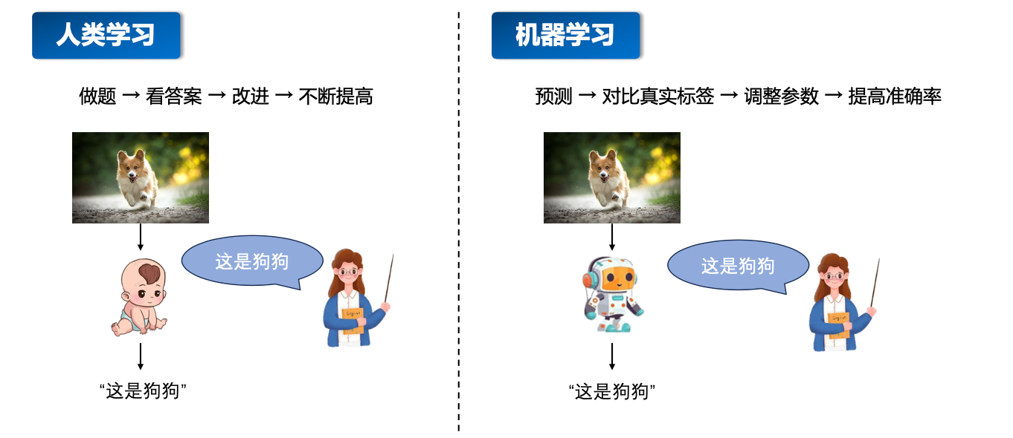
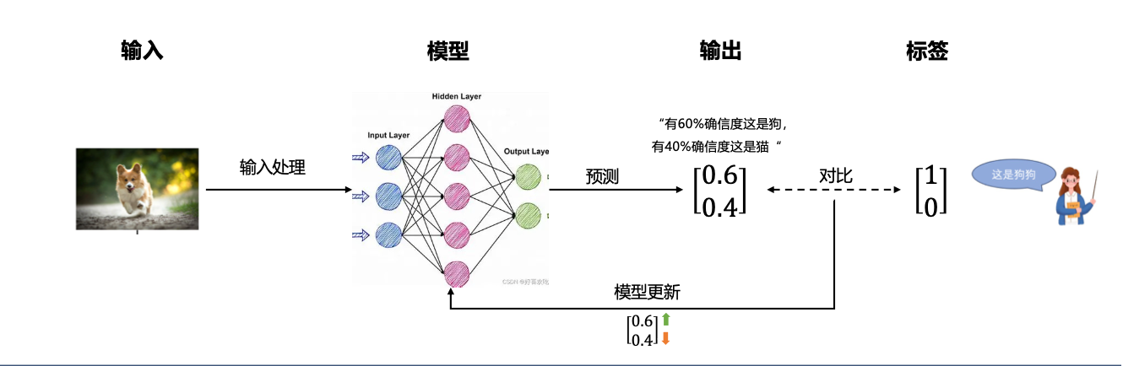
4. 机器学习
类比人类学习

Slide 24
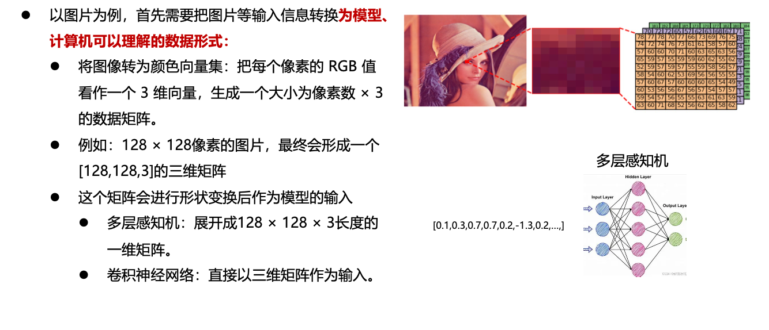
4. 机器学习
模型如何收取狗狗的图片信息？

Slide 25
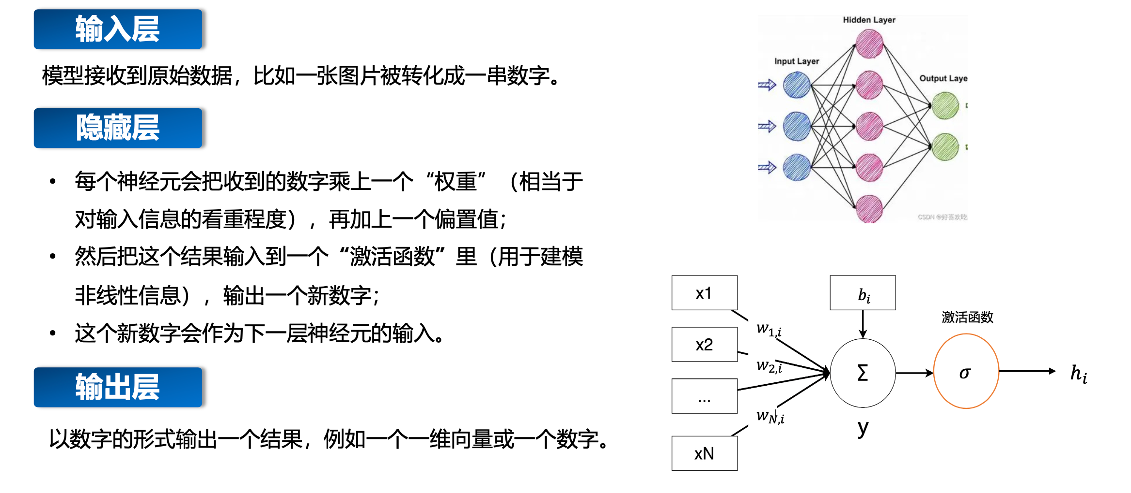
4. 机器学习
以神经网络为例

Slide 26
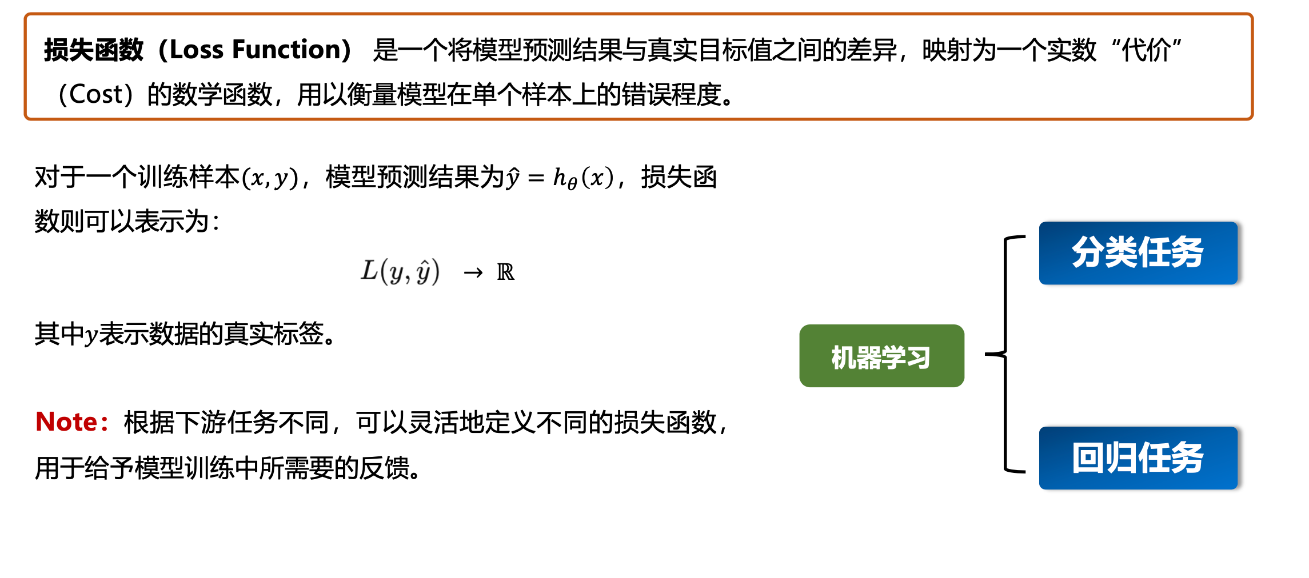
4. 机器学习
通过损失函数给予模型反馈

Slide 27
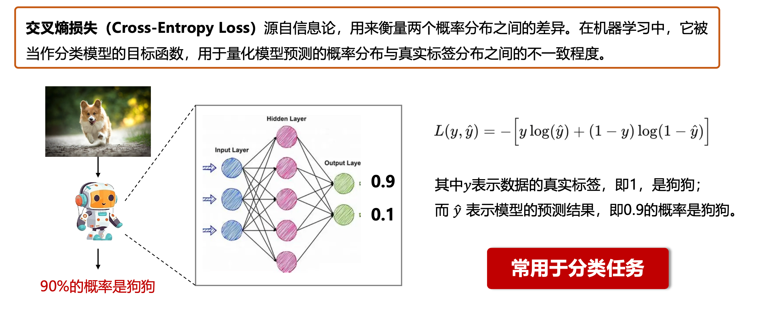
4. 机器学习
分类任务 -- 交叉熵损失函数

Slide 28
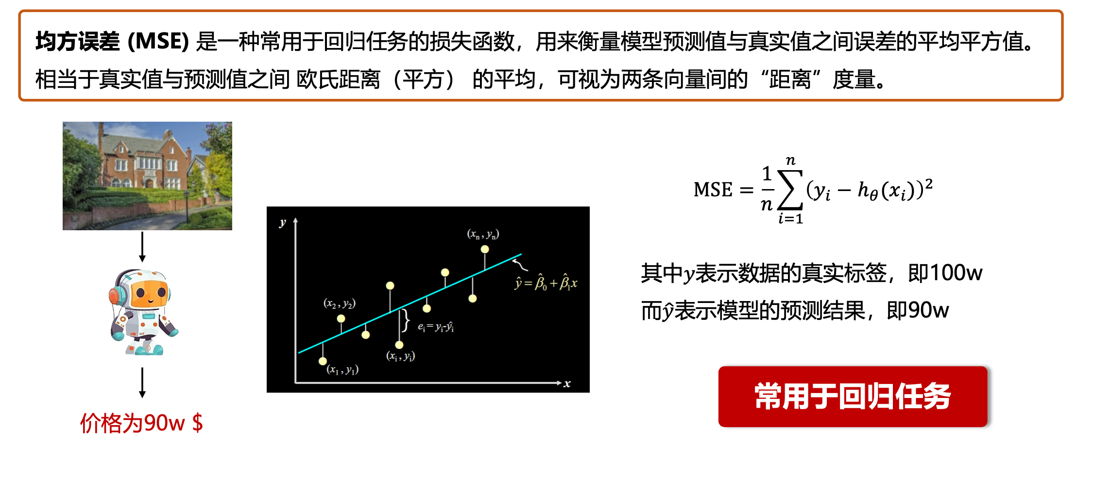
4. 机器学习
回归任务 -- 均方误差损失函数

Slide 29
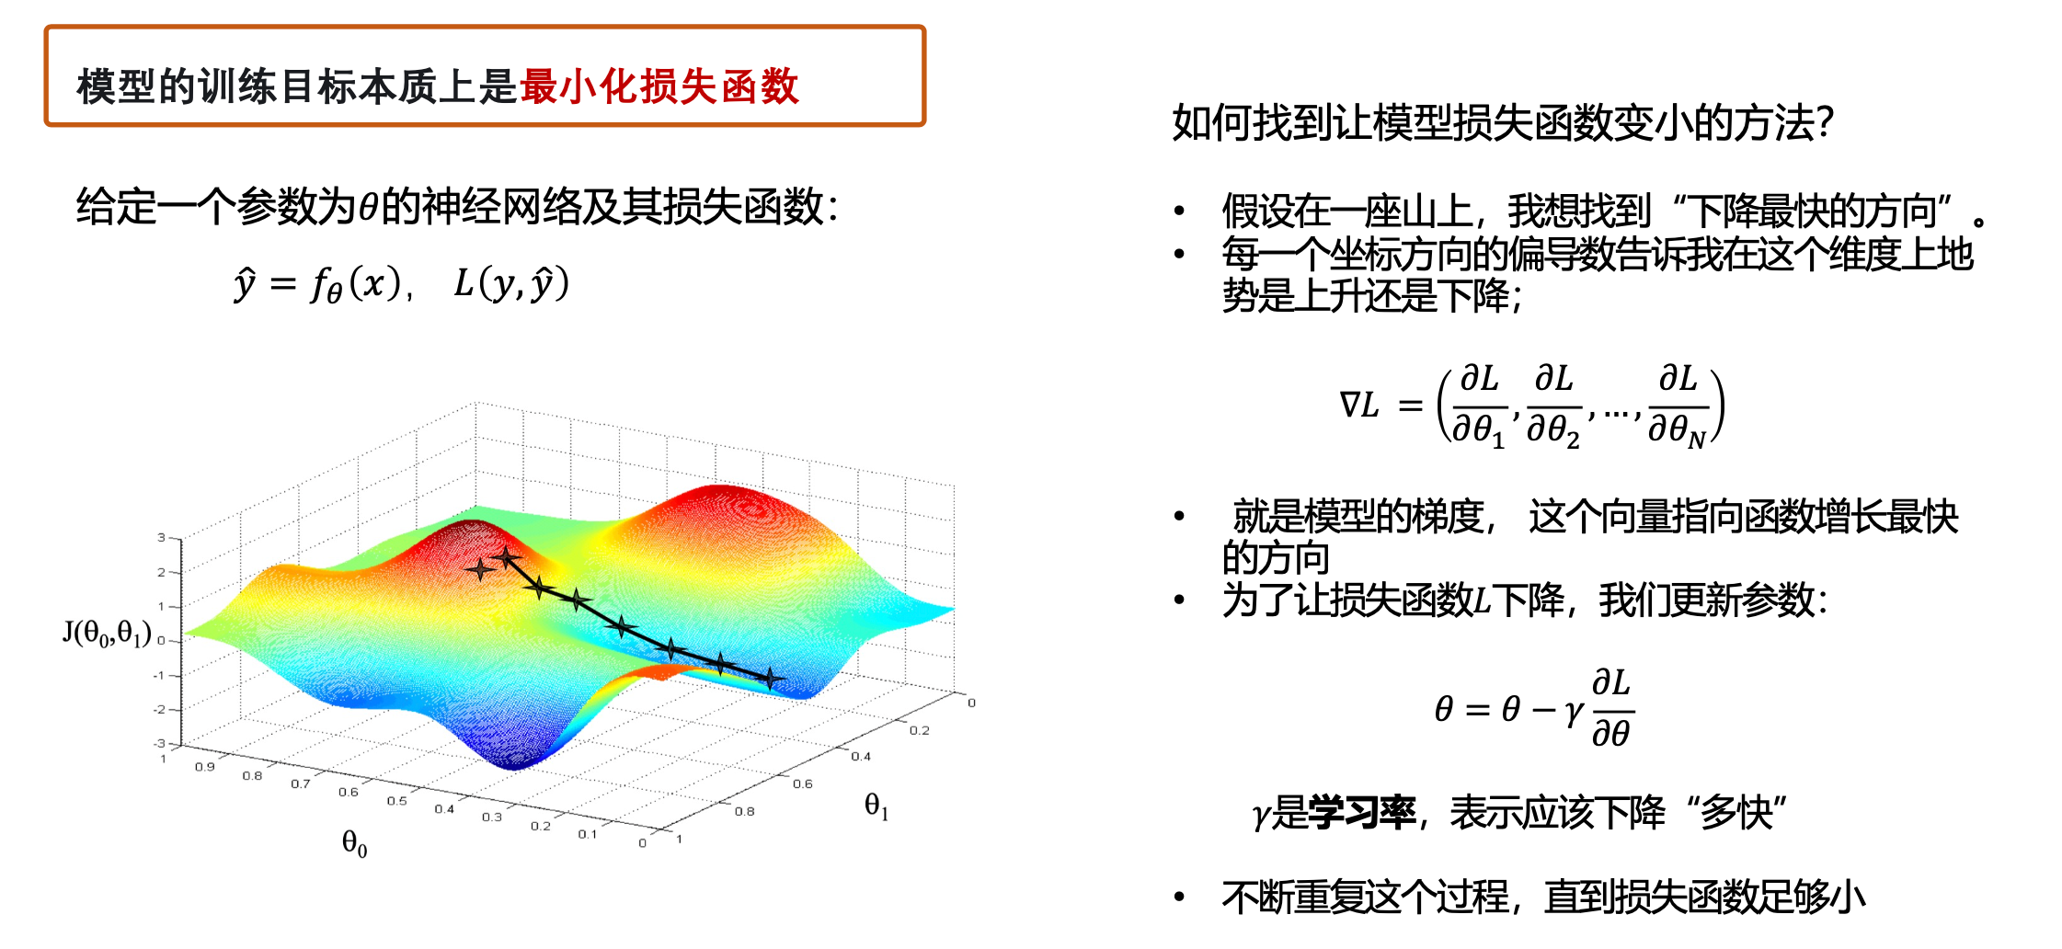
4. 机器学习
模型的调优与泛化 -- 梯度下降算法

Slide 30
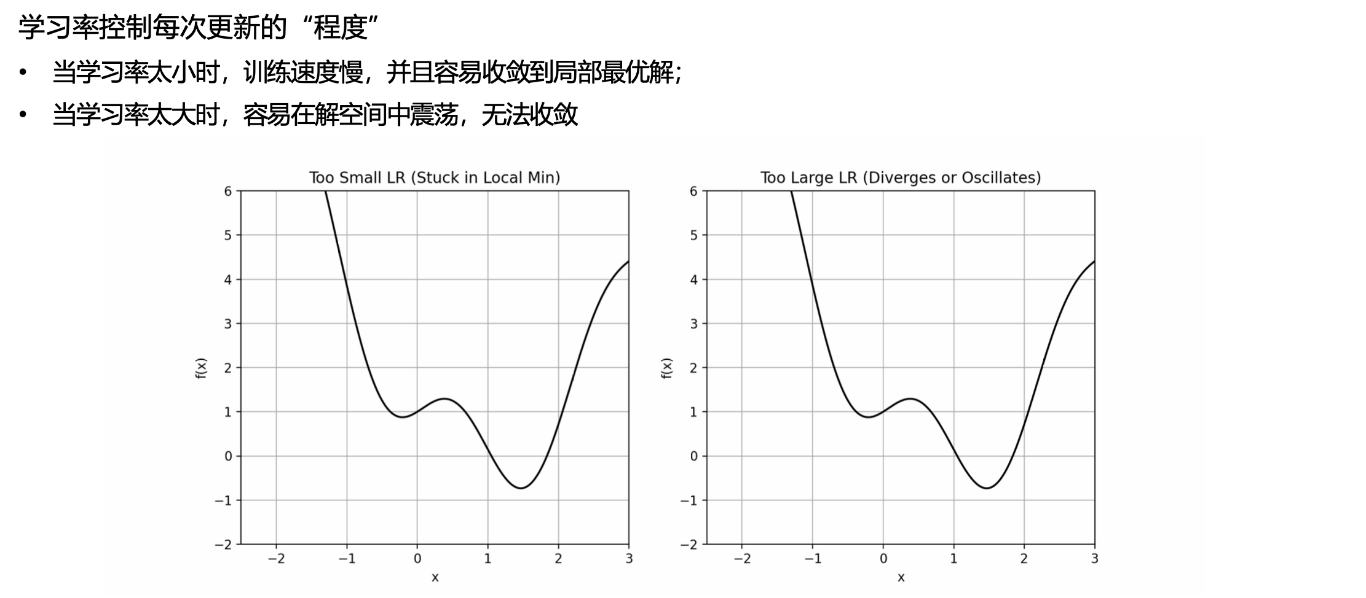
4. 机器学习
模型的调优与泛化 -- 梯度下降算法

Slide 31
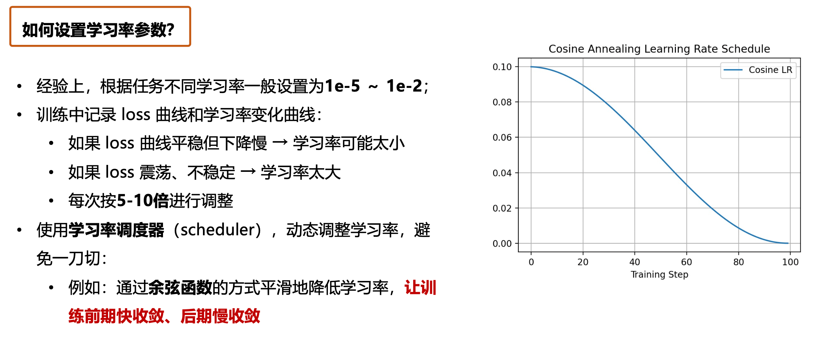
4. 机器学习
模型的调优与泛化 -- 梯度下降算法

Slide 32
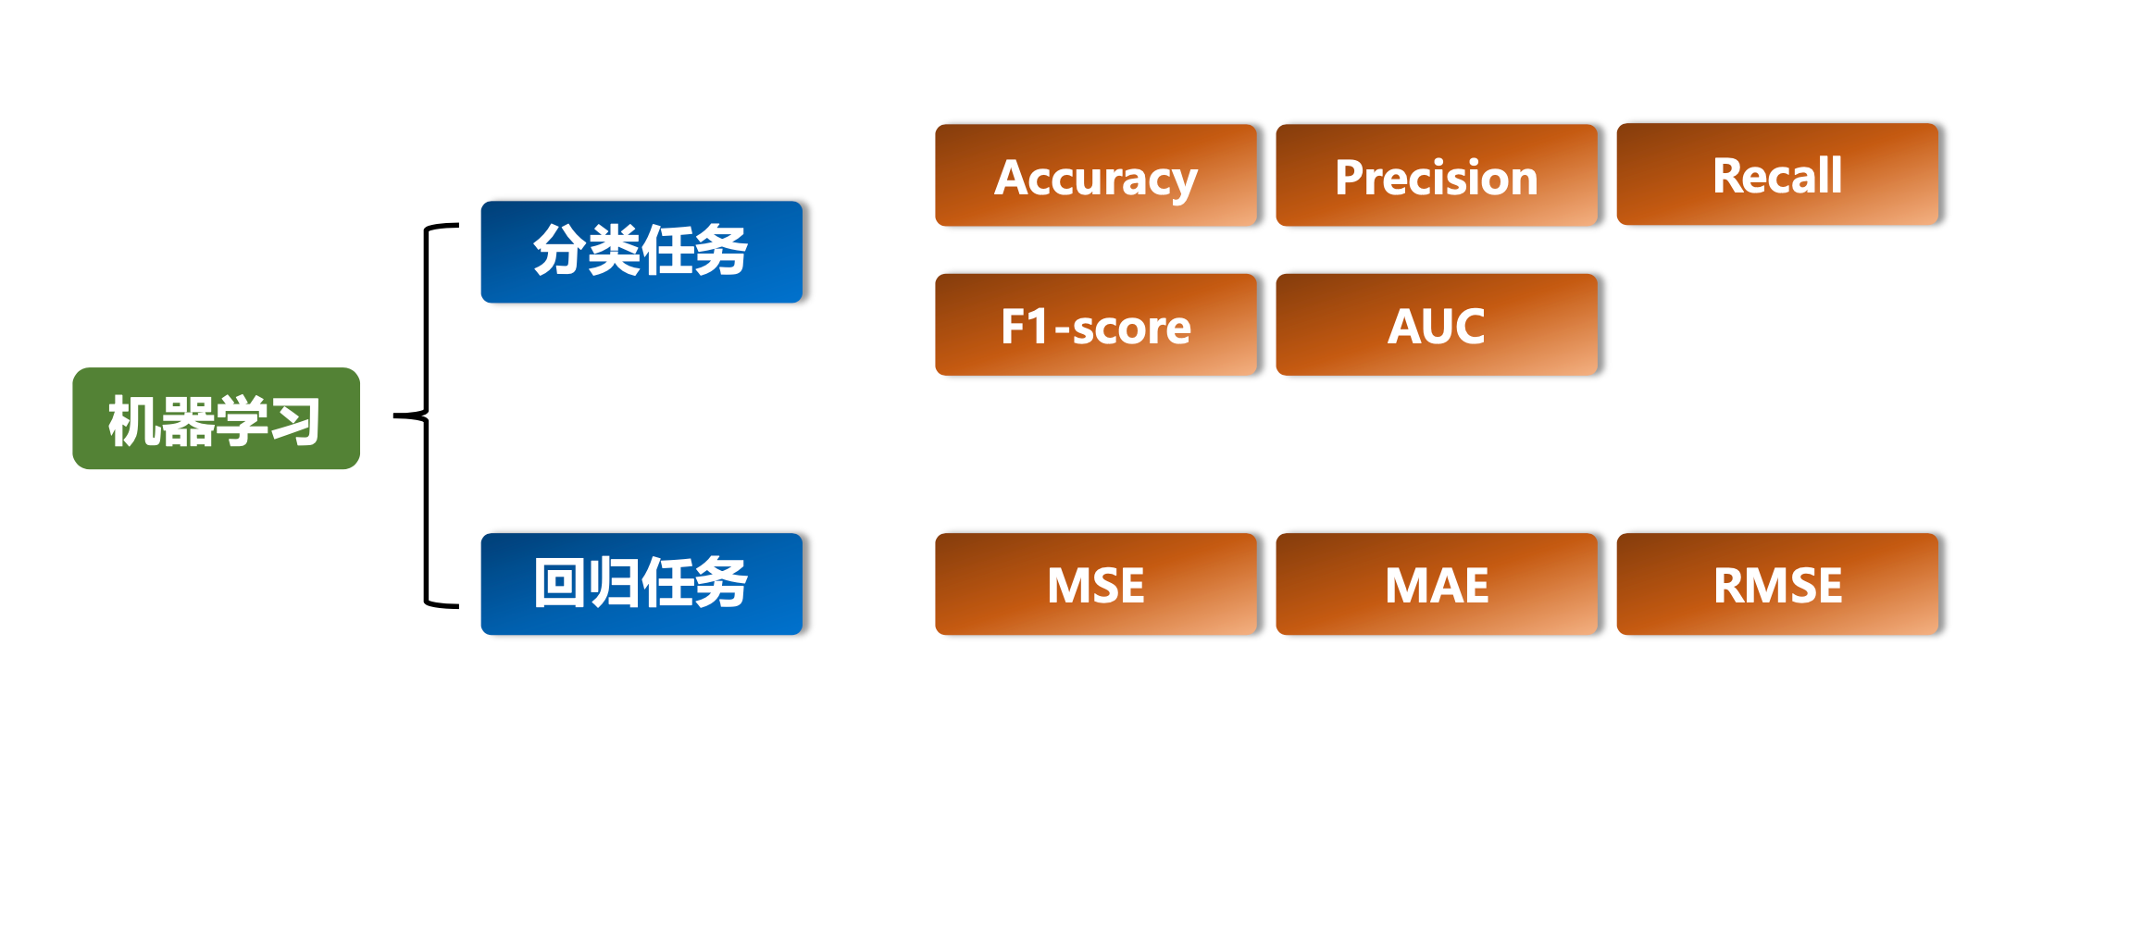
4. 机器学习
模型评估 – 评价指标

Slide 33
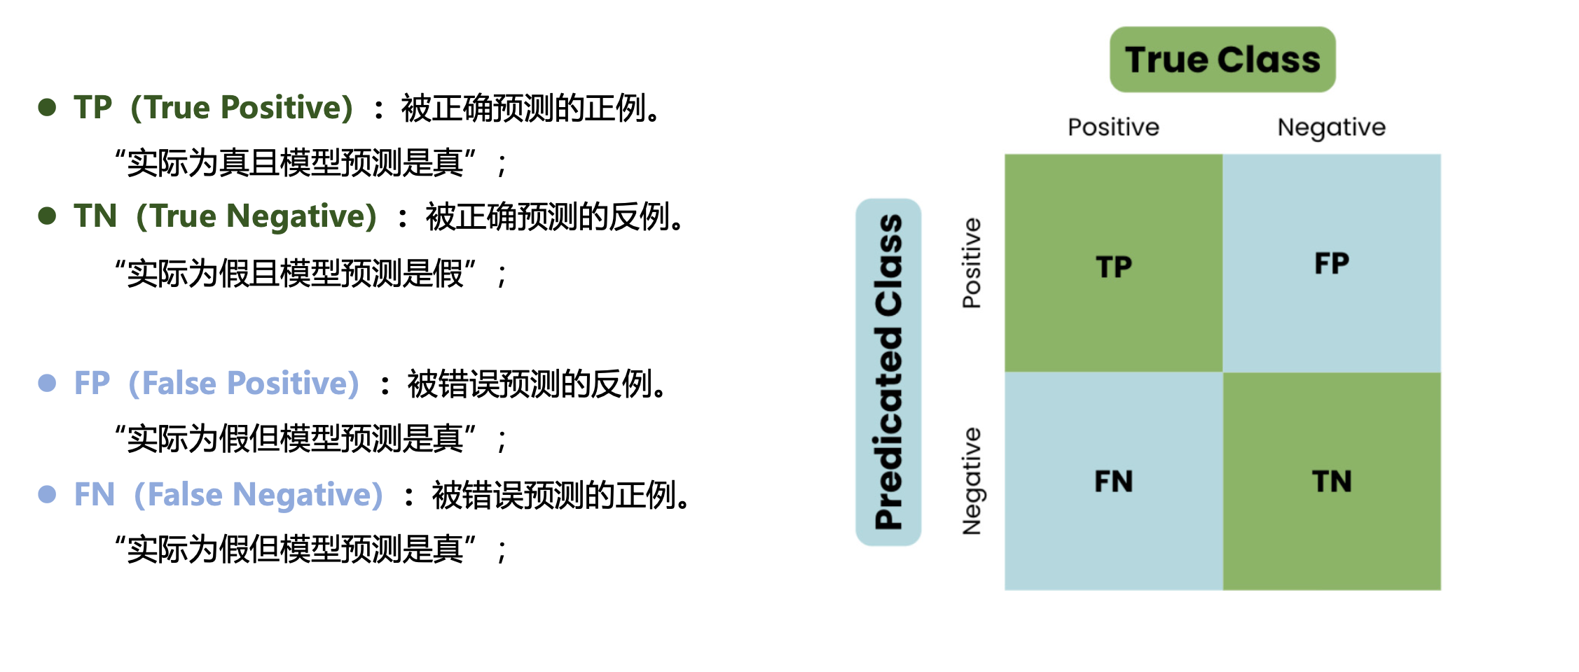
4. 机器学习
模型评估 – 分类指标

Slide 34
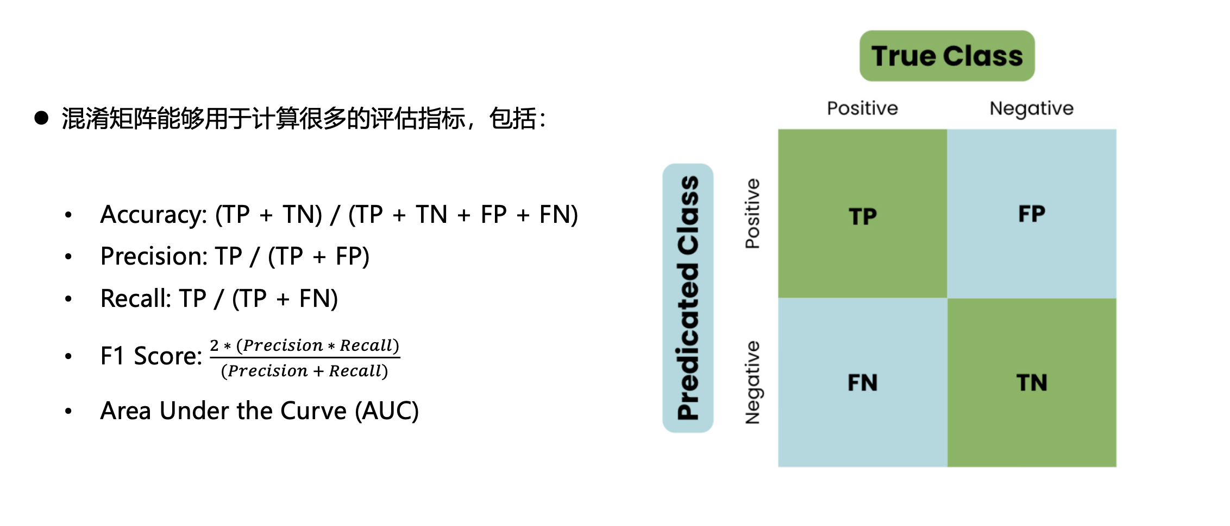
4. 机器学习
模型评估 – 分类指标

Slide 35
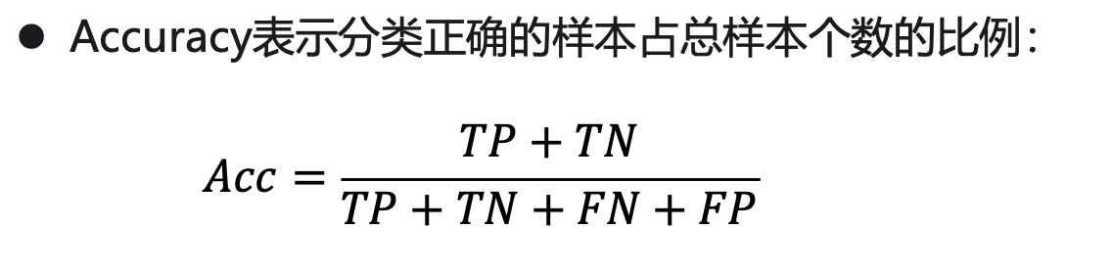
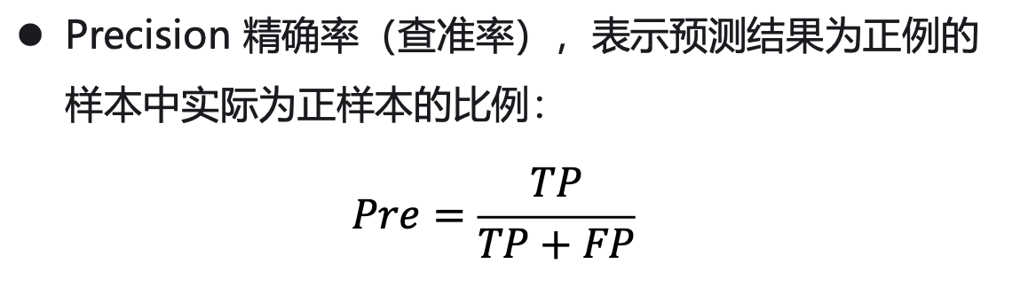
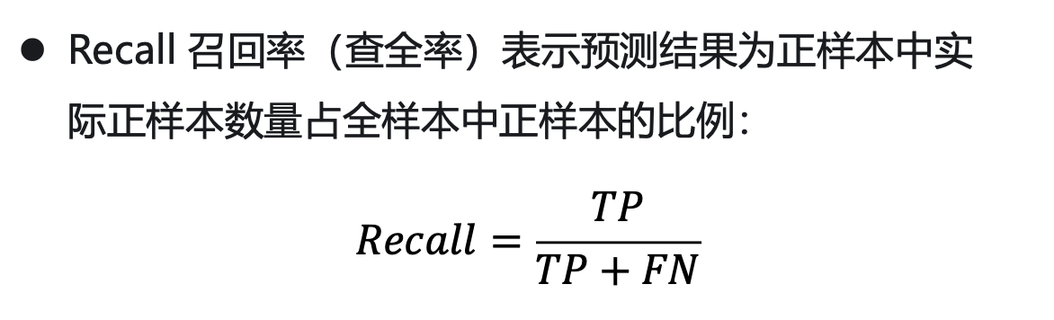
4. 机器学习
模型评估 – 分类指标
当数据不平衡时，容易出现只会预测出阴/阳性结果。
当反例被错误预测成正例（FP）的代价很高时，适合用精确率。例如垃圾邮件检测场景。
当正例被错误的预测为反例（FN）产生的代价很高时，适合用召回率，例如银行的欺诈检测或医院的病患者检测场景。

Slide 36
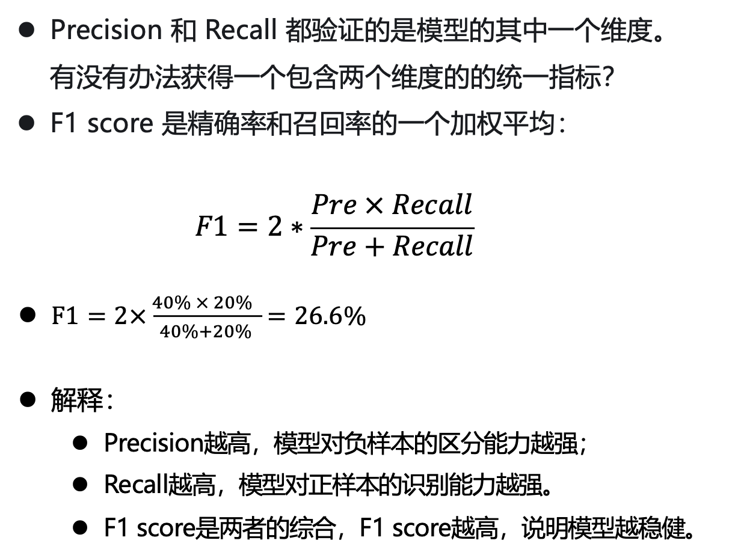
4. 机器学习
模型评估 – 分类指标

Slide 37
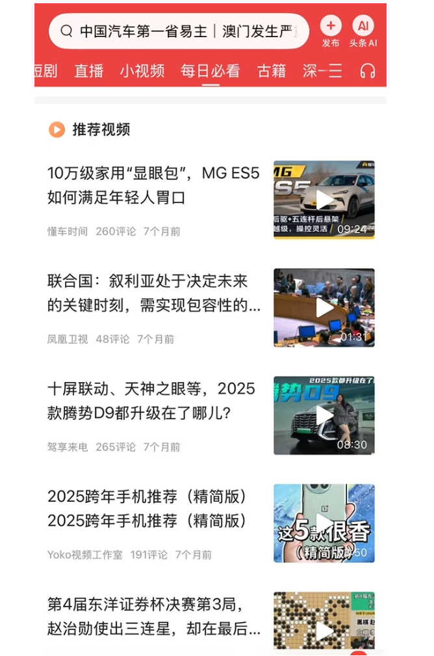
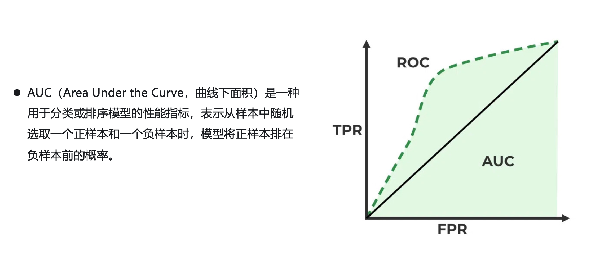
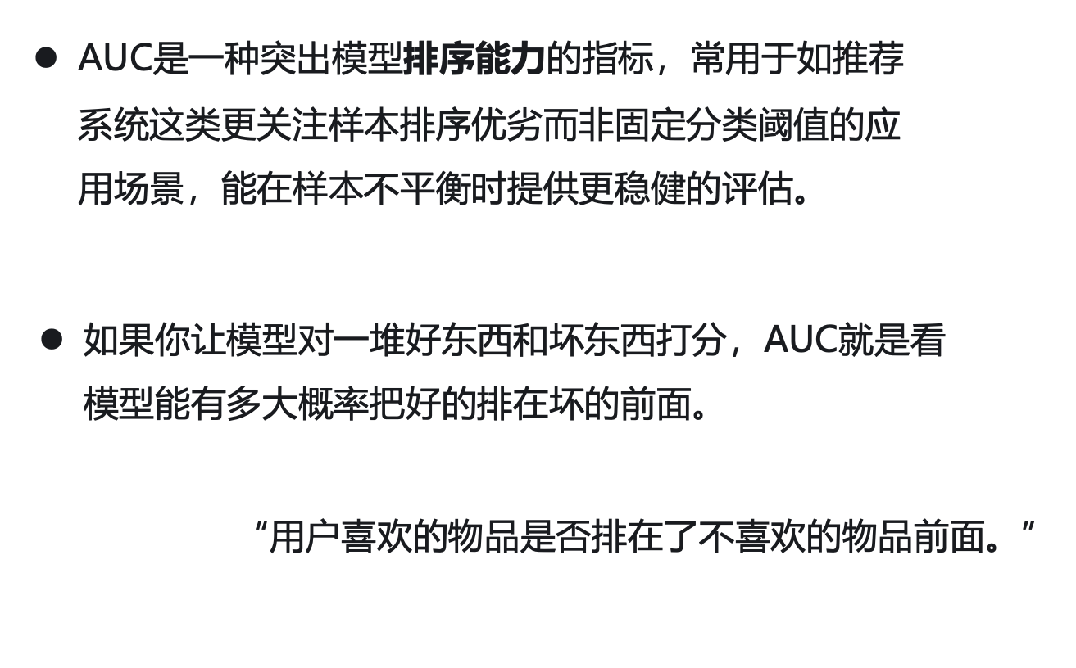
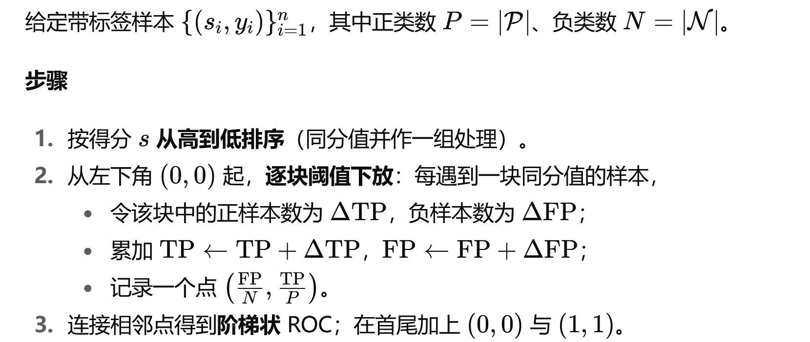
4. 机器学习
模型评估 – 分类指标

Slide 38
4. 机器学习
序号 | 真实值 y_true | 预测概率 prob | 预测值(>0..5)
1 | 1 | 0.92 | 1
2 | 0 | 0.11 | 0
3 | 1 | 0.45 | 0
4 | 1 | 0.83 | 1
5 | 0 | 0.60 | 1
6 | 1 | 0.77 | 1
7 | 0 | 0.22 | 0
8 | 0 | 0.30 | 0
9 | 1 | 0.88 | 1
10 | 0 | 0.18 | 0
TP=4
FP=1
TN=4
FN=1
Acc=0.8
Pre=1
Recall=0.8
F1=0.8

Slide 39
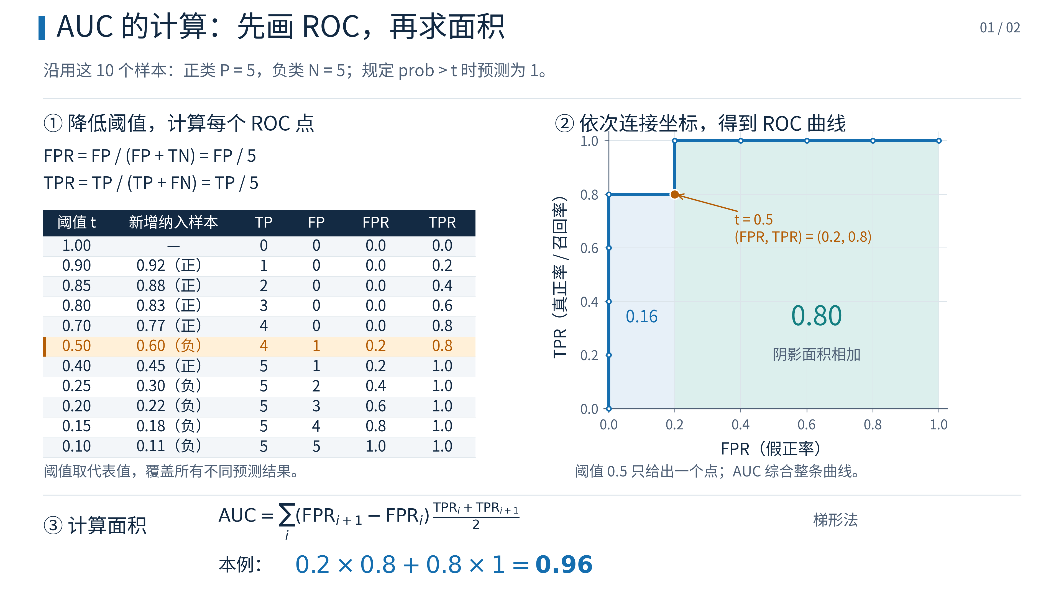
4. 机器学习

Slide 40
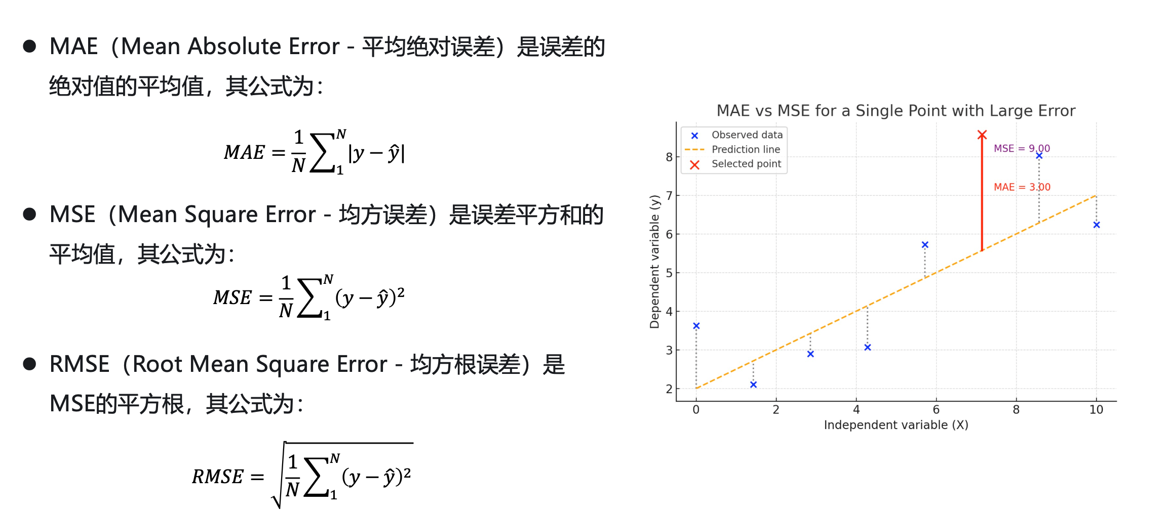
4. 机器学习
模型评估 – 回归指标
线性增长，对所有误差一视同仁。
误差平方，大误差被显著放大。
MSE 开平方，单个点形状与 MAE 相同。

Slide 41
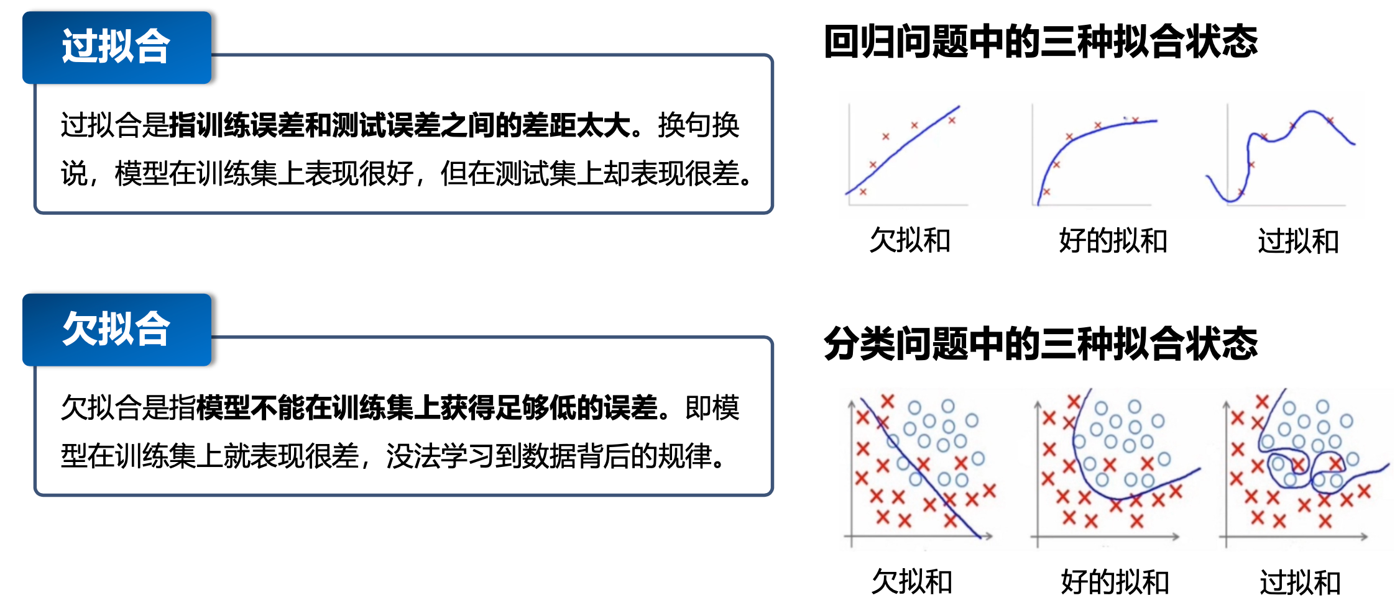
4. 机器学习
过拟合和欠拟合

Slide 42
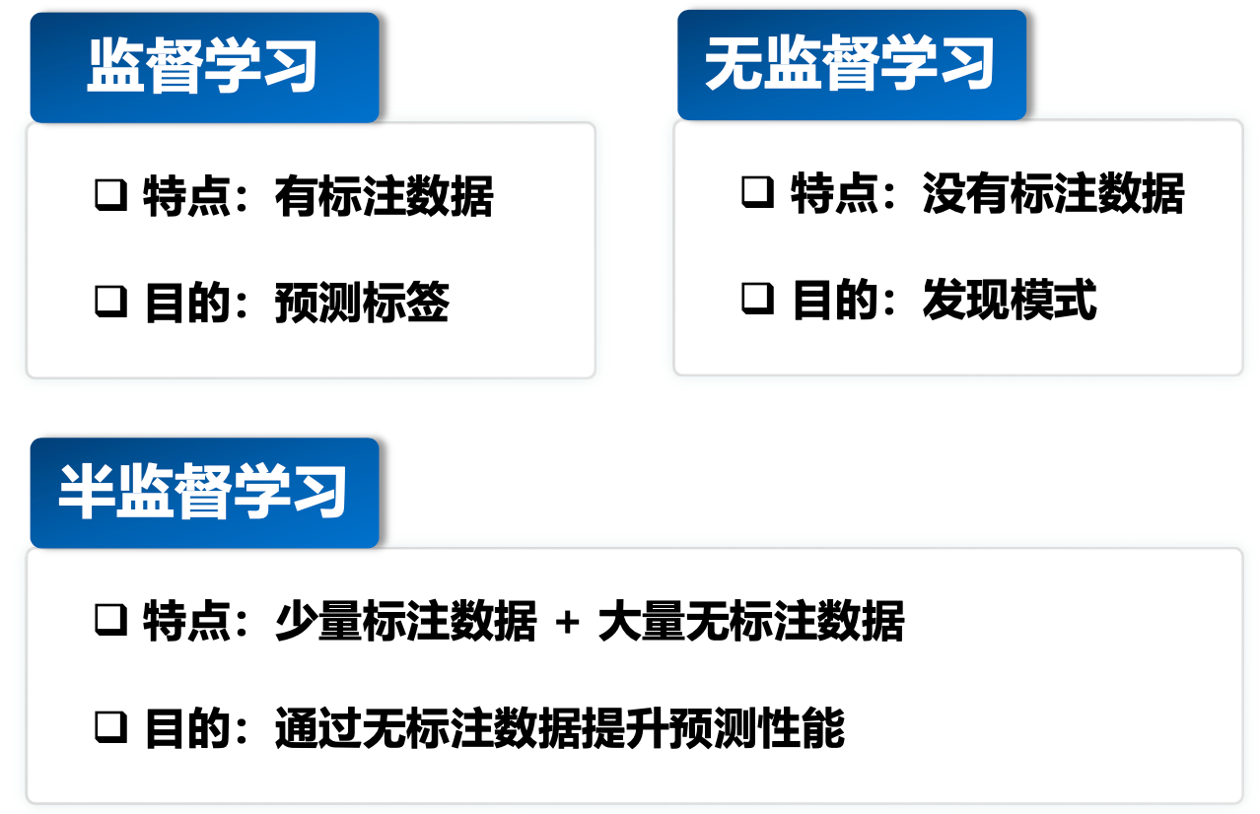
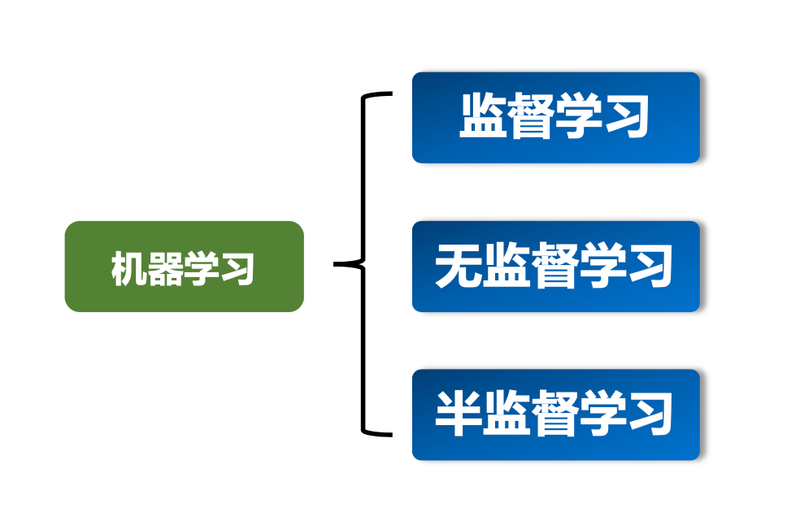
4. 机器学习
常用模型

Slide 43
4. 机器学习
有些方法既可用于监督学习，也可用于无监督学习，取决于任务和数据：
神经网络
  监督：图像分类、语音识别
  无监督：自编码器、生成对抗网络 (GAN)
支持向量机 (SVM)
  监督：分类、回归
  无监督：一类SVM用于异常检测
聚类 + 监督结合
  半监督学习 (Semi-Supervised Learning)：部分样本有标签，部分没有，常用聚类与监督算法结合。
k近邻 (kNN)
  监督：分类/回归
  无监督：有时也用于密度估计或聚类初始化。

Slide 44
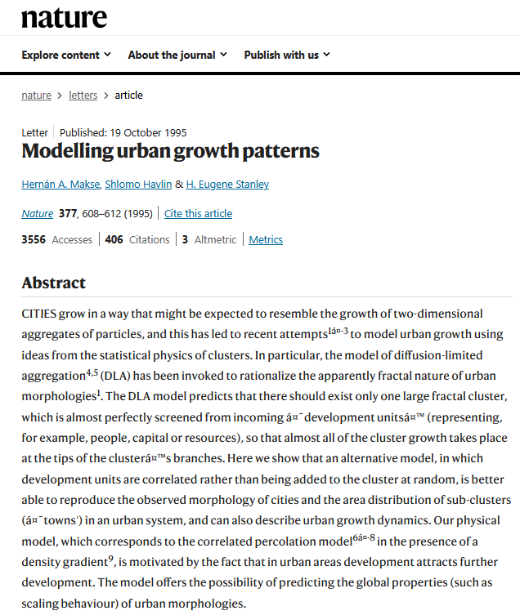
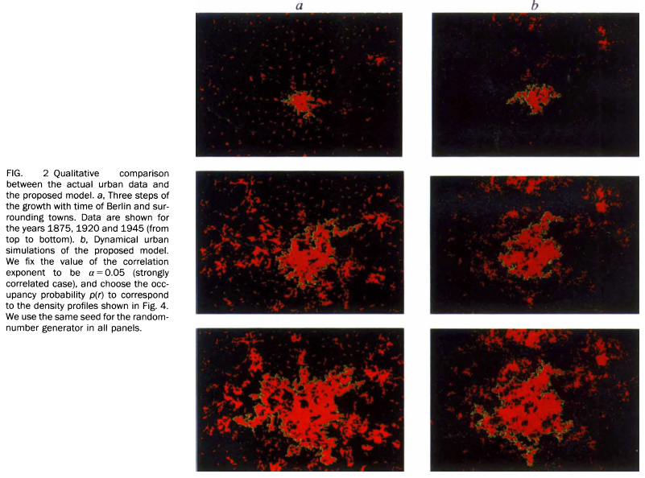
5. 研究案例

Slide 45
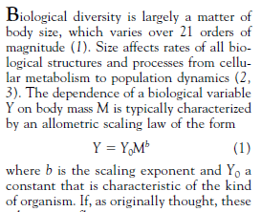
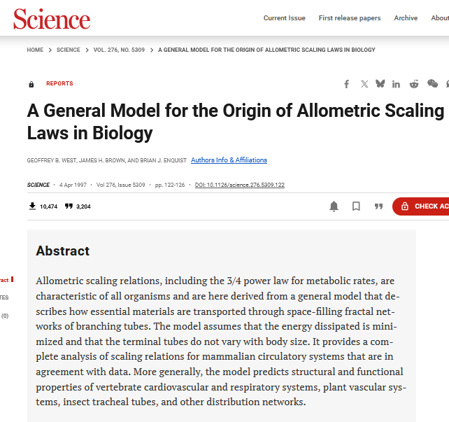
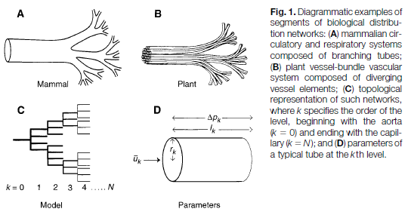
5. 研究案例

Slide 46

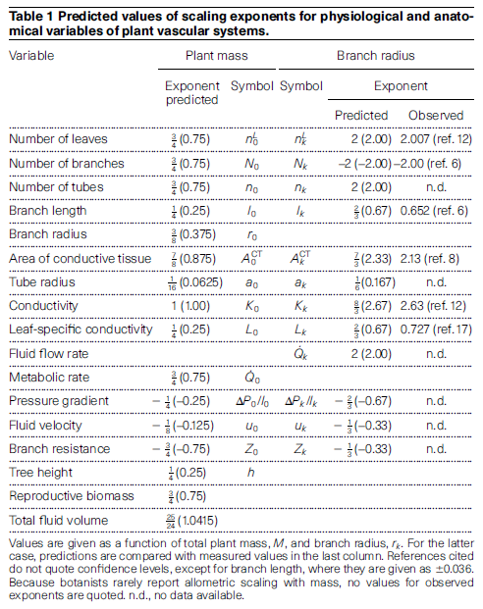
5. 研究案例

Slide 47
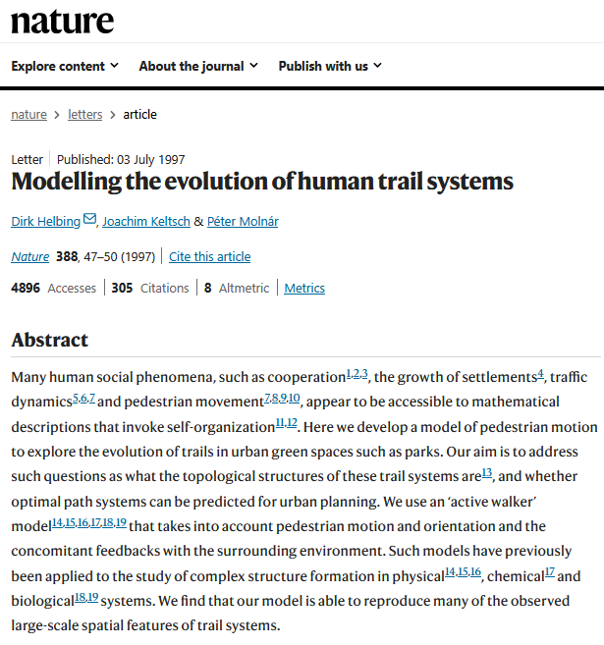
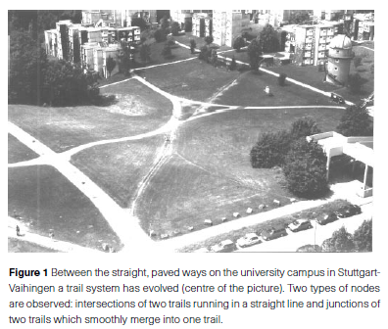


5. 研究案例

Slide 48
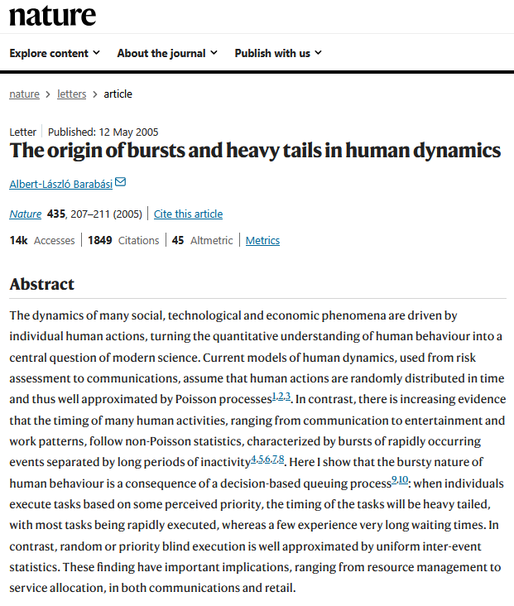
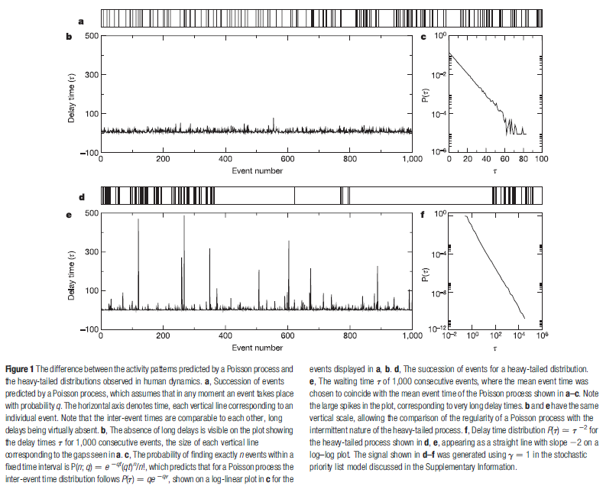
5. 研究案例

Slide 49



5. 研究案例

Slide 50


5. 研究案例

Slide 51



5. 研究案例

Slide 52

多智能体仿真应用
MAESTRO
1. 打通“语义壁垒”，实现跨部门智能协同。 针对灾害预警链条长期存在的三大痛点——各部门数据“各说各话”、审批层层串联、阈值僵化难以应对级联风险，MAESTRO 构建了由大语言模型驱动的多智能体系统。它以“角色镜像”方式模拟气象、水利、自然资源、应急管理等机构职责，通过自然语言推理与工具调用，把分散的预报与研判整合为统一、协调的预警决策。
2. 从“预报”走向“行动”，效率提升一个数量级。 在 100 个台风情景测试中，MAESTRO 的预警级别判定与专家团队一致性达 98%，决策时延降低 85% 以上。它不仅能给出灾害与影响预报，还能自动生成面向各部门、符合 CAP 标准的预警内容与处置方案；在超强台风“利奇马”（2019）的 72 小时全流程复盘中，更早、更精细的预警本可让约 18 万居民多获得 8 小时的转移提前量。
3. 人在环路，且已在真实政府平台落地运行。 系统所有输出均标注为“建议”，最终授权与对外发布权完全保留在应急指挥中心（EOC）手中。MAESTRO 已嵌入浙江省级应急指挥平台 “AI·1833R 灾害助手”，一年内支撑 Danas、Wipha、Francisco、Koinu 等多次台风实战，是目前最早作为“政府实景基础设施”持续运行的 AI 预警系统之一。

Slide 53



多智能体仿真应用
MAESTRO 是一个大语言模型驱动的多智能体系统，核心思想是“角色镜像”：让不同的 AI 智能体分别对应预警链条上的真实机构职责（图1）。
● 态势感知智能体（SAA）： 汇聚雷达、卫星、水文站、数值天气预报、设施监测及现场/众包上报等实时数据流，进行异常检测并触发任务；
● 执行智能体（EA）： 对任务进行分解、排序与路由，负责跨部门协调；
● 领域专家智能体（DSAs）： 涵盖气象、水文、基础设施、应急管理等多个领域，调用标准化工具箱与专业知识库，生成灾害与影响评估。

Slide 54

多智能体仿真应用
集成 MAESTRO 的浙江“AI·1833R”平台。省域级“AI·1833R 灾害助手”操作界面，嵌入“1833”联合指挥链：左侧为防御规划、人口暴露分析、物资调度与专家建议模块，窗口展示机器生成的防御方案（含受影响区域、风险人口、建议措施）与可编辑的调度数量/时间表；右侧为地理空间显示，高风险县（蓝）与中风险县（绿）叠加灾害强度与人口暴露。

